Slide 1








Luyện từ và câu
Lớp 4

Slide 2



Danh từ chung
Danh từ riêng

Slide 3




TÌM CÁC TỪ CÓ NGHĨA NHƯ SAU:
Dòng nước chảy tương đối lớn, trên đó thuyền bè đi lại được.
Người đứng đầu nhà nước phong kiến.
vua
sông
Dòng sông lớn nhất chảy qua nhiều tỉnh phía Nam nước ta.
Vị vua có công đánh đuổi giặc Minh, lập ra nhà Lê ở nước ta.
Cửu Long
Lê Lợi
Notes:
Click vào chữ song, vua, Cửu Long, Lê Lợi để chuyển qua slide giải thích.

Slide 4



Việt Nam có hệ thống sông ngòi dày đặc.
Notes:
Bấm mũi tên để trở về

Slide 5
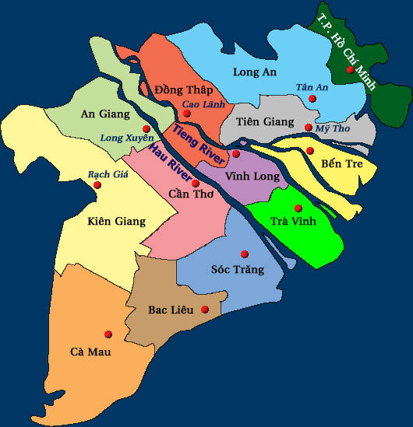
Sông Cửu Long trên bản đồ Việt Nam
Notes:
Bấm mũi tên để trở về

Slide 6
Lê Thái Tổ (Lê Lợi), là người khởi xướng khởi nghĩa Lam Sơn chiến thắng quân Minh trở thành vị vua đầu tiên của nhà Hậu Lê, triều đại lâu dài nhất trong lịch sử Việt Nam.
Notes:
Bấm mũi tên để trở về

Slide 7


sông
Tên chung để chỉ những dòng nước chảy tương đối lớn.
DANH TỪ CHUNG
vua
Tên chung chỉ người đứng đầu nhà nước phong kiến.

Slide 8
Cửu Long
Tên riêng của một dòng sông.
DANH TỪ Riêng
Lê Lợi
Tên riêng của một vị vua.

Slide 9


CÁCH THỂ HIỆN TRÊN VĂN BẢN
DANH TỪ CHUNG
DANH TỪ RIÊNG
Không viết hoa
(trừ trường hợp
nằm ở đầu câu)
Luôn luôn được viết hoa.

Slide 10
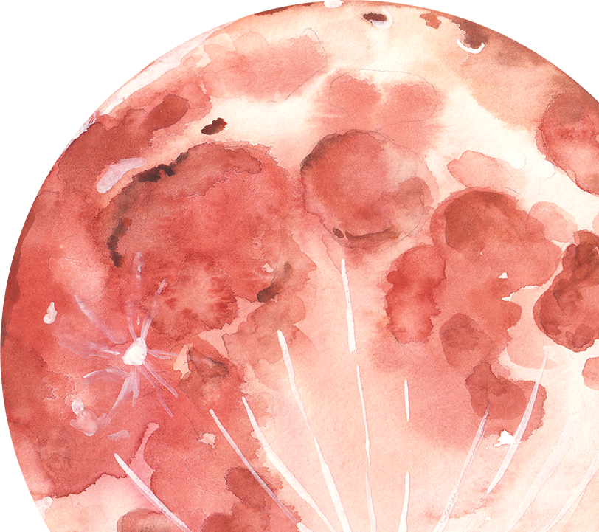

GHI NHỚ
1. Danh từ chung là tên của một loại sự vật.
2. Danh từ riêng là tên riêng của một sự vật.
Danh từ riêng luôn luôn được viết hoa.

Slide 11



Luyện tập

Slide 12
Bài 1 : Tìm các danh từ chung và danh từ riêng trong đoạn văn sau:
Chúng tôi / đứng / trên / núi / Chung /. Nhìn/ sang / trái / là / dòng / sông / Lam / uốn khúc / theo / dãy / núi / Thiên Nhẫn /. Mặt / sông / hắt / ánh / nắng / chiếu / thành / một/ đường / quanh co / trắng xóa./ Nhìn / sang / phải / là / dãy / núi / Trác / nối liền / với / dãy/ núi / Đại Huệ / xa xa /. Trước / mặt / chúng tôi /, giữa / hai / dãy / núi / là / nhà / Bác Hồ /.

Slide 13
CÁC DANH TỪ CHUNG VÀ DANH TỪ RIÊNG TÌM ĐƯỢC
DANH TỪ CHUNG
DANH TỪ RIÊNG
núi, trái, dòng, sông, dãy, mặt, ánh, nắng, đường, phải, trước, giữa, nhà.
Chung, Lam, Thiên Nhẫn, Trác, Đại Huệ, Bác Hồ.

Slide 14






Bài 2. Viết họ và tên 3 bạn nam, 3 bạn nữ trong lớp em.
Họ và tên các bạn ấy là danh từ chung hay danh từ riêng? Vì sao?

Slide 15




3 bạn nữ
Nguyễn Ngọc A
Nguyễn Ngọc B
Nguyễn Ngọc C
Notes:
GV đánh tên HS vào ô

Slide 16



3 bạn nam
Nguyễn Văn A
Nguyễn Văn B
Nguyễn Văn C
Notes:
GV đánh tên HS vào

Slide 17


HOÀN THÀNH
CÁC BÀI TẬP
DẶN DÒ
XEM TRƯỚC BÀI: MRVT: TRUNG THỰC – TỰ TRỌNG

Slide 18


CHÚC CÁC EM HỌC TỐT!

